Slide 1

PHÒNG GD&ĐT QUẬN LONG BIÊN
TRƯỜNG MẦM NON HOA SỮA
Lĩnh vực phát triển nhận thức
Đề tài: Khám phá xã hội:
“Bé tìm hiểu về ngày giỗ tổ Hùng Vương 10 – 3”
Lứa tuổi: Mẫu giáo lớn
Giáo viên: Nguyễn Thị Hồng Diệp

Slide 2

Mục đích – Yêu cầu
1. Kiến thức :
Trẻ có một số hiểu biết về ngày giỗ tổ Hùng Vương 10 – 3 âm lịch tổ chức tại Đền Hùng Phú Thọ.
Trẻ biết được 10 – 3 là ngày mọi người dân Việt Nam nhớ về cội nguồn, nhớ về các Vua Hùng có công xây dựng đất nước.
Trẻ biết được các hoạt động diễn ra trong ngày giỗ tổ.
2. Kỹ năng :
Trẻ có kĩ năng ghi nhớ, trình bày, đặt và trả lời câu hỏi rõ ràng, dứt khoát.
3. Thái độ:
Trẻ có ý thức biết ơn các Vua Hùng có công dựng nước.

Slide 3

Nội dung hoạt động
Hoạt động 1: Xem video về ngày giỗ tổ 10 - 3
Hoạt động 2: Tìm hiểu về ngày giỗ tổ 10 - 3
Hoạt động 3: Trò chơi: “Nghe nhanh chọn đúng”
Hoạt động 4: Giáo dục
Hoạt động 5: Xem phim hoạt hình:
“Truyền thuyết Con rồng cháu tiên”
Hoạt động 6: Hát, múa theo bài: “Dòng máu lạc hồng”
Hoạt động 1: “Ôn bài hát Bé đón tết sang”

Slide 4

Hoạt động 1: Bé xem video về ngày giỗ tổ 10 - 3

Slide 5

Cô giới thiệu
“Dù ai đi ngược về xuôi
Nhớ ngày giỗ tổ 10 tháng 3”

Slide 6
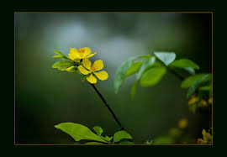
Video ngày Giỗ tổ Hùng Vương 10 - 3

Slide 7
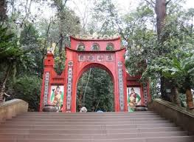
Cổng Đền Hùng

Slide 8

Hoạt động 2: Bé tìm hiểu về ngày giỗ tổ 10 - 3

Slide 9
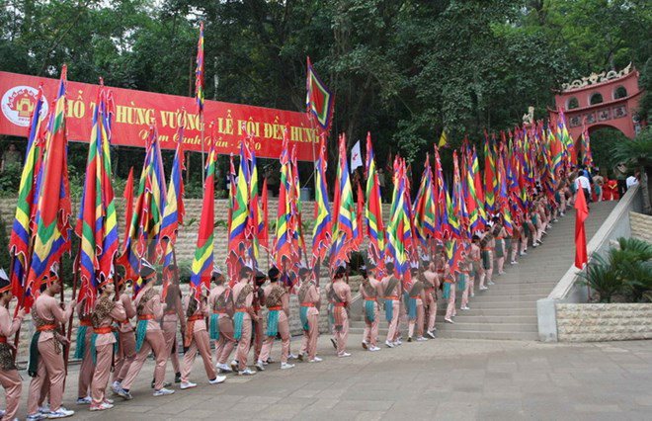
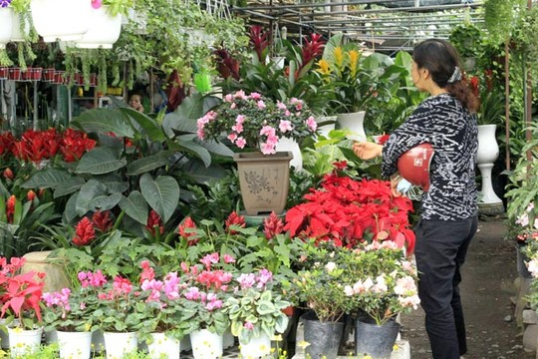
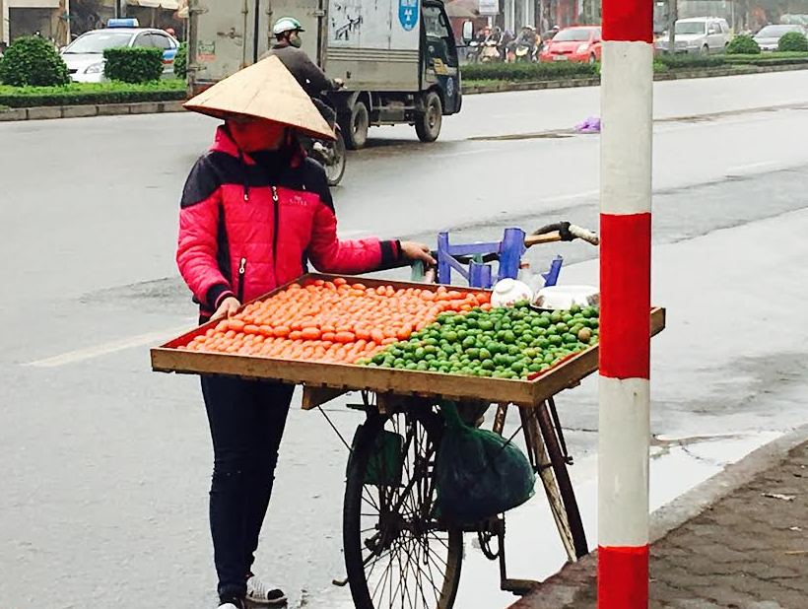
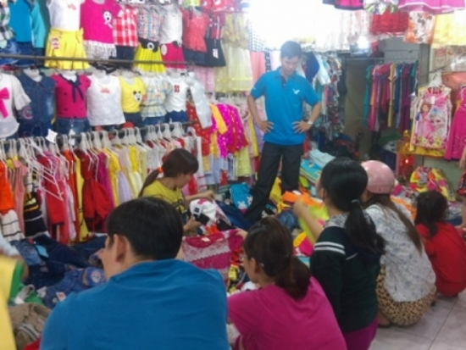

Slide 10
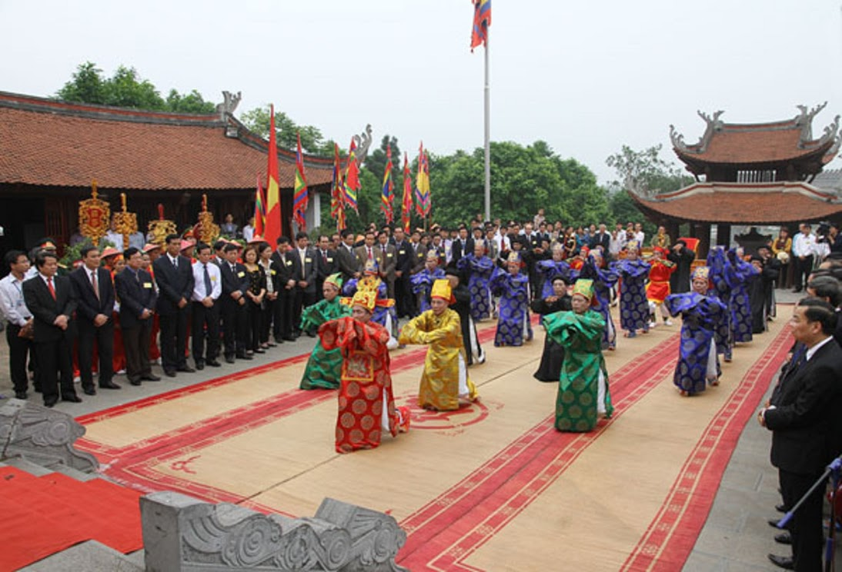
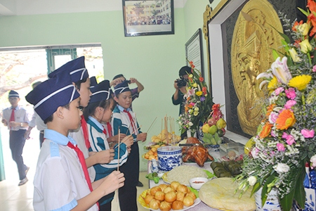
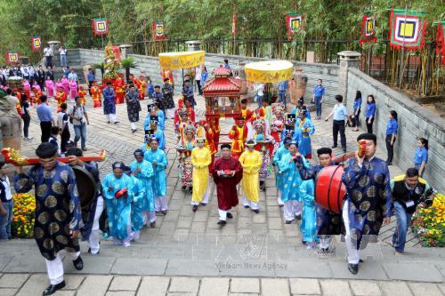
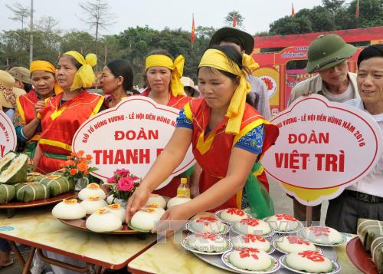
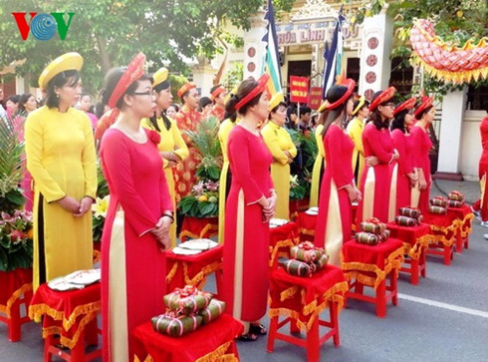

Slide 11
Video giao viên

Slide 12

Movie hinh anh ruoc kieu
Movie hình ảnh rước kiệu

Slide 13

Movie hình ảnh dâng hương

Slide 14

Video goi banh chưng
Hoạt động gói bánh chưng

Slide 15

Xem Video dã bánh dày

Slide 16

Video cô giới thiệu hát xoan

Slide 17
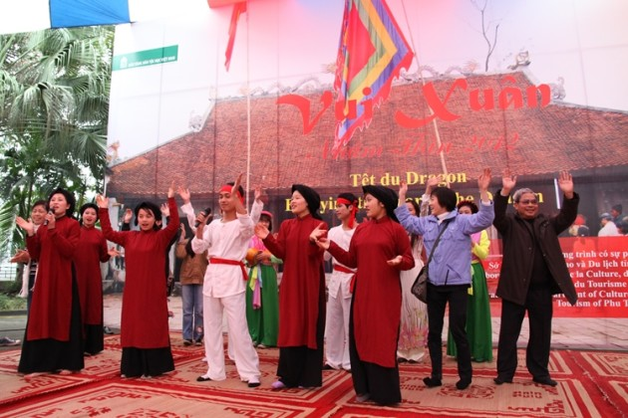
Hát Xoan Phú Thọ

Slide 18
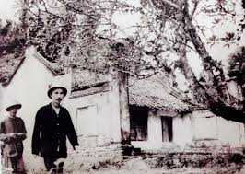
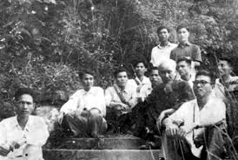

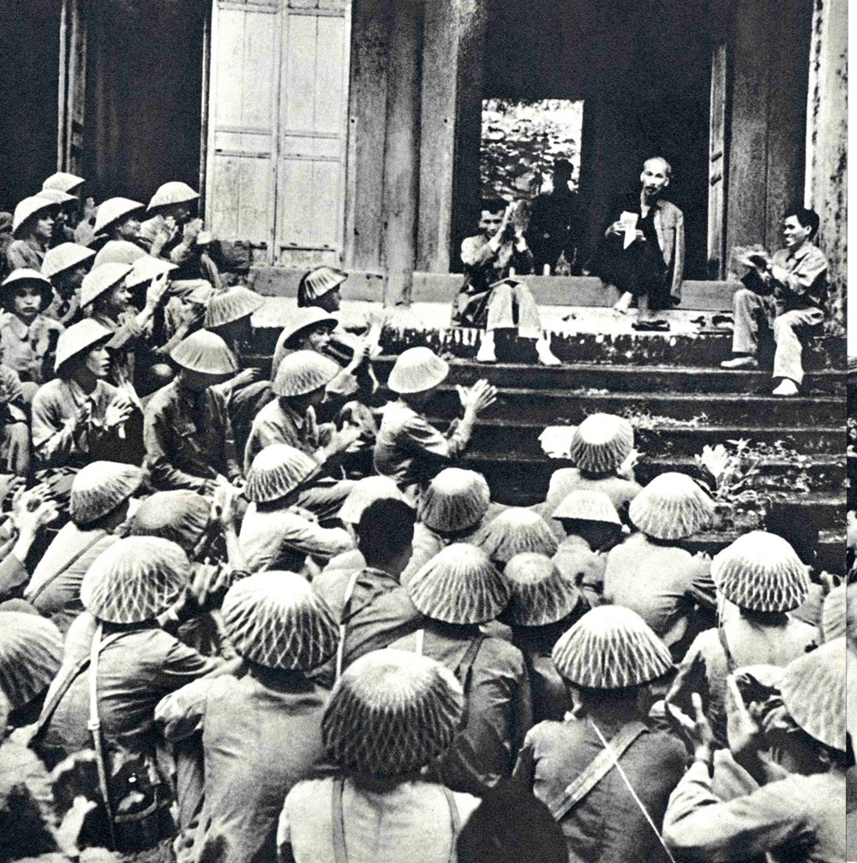
Lời căn dặn của Bác Hồ: “Các Vua Hùng có công dựng nước, Bác cháu ta phải cùng nhau giữ lấy nước”

Slide 19

Hoạt động 3: Giáo dục

Slide 20

Hoạt động 4: Trò chơi: Ai nhanh chọn đúng

Slide 21

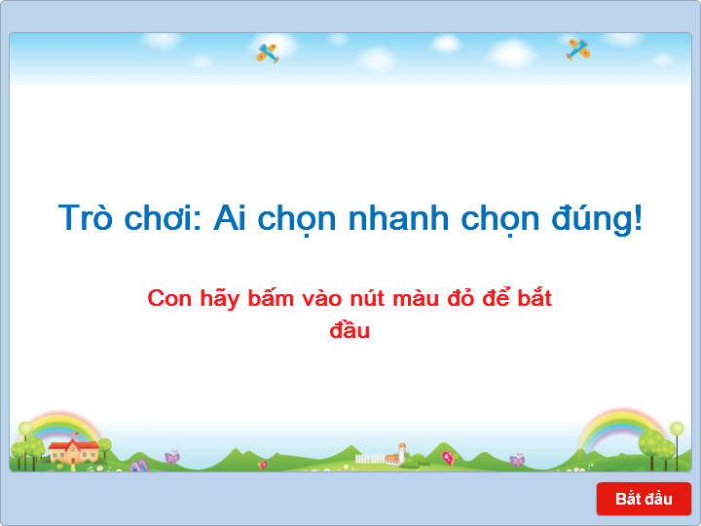

Quiz
Hoạt động 4: Trò chơi: “Nghe nhanh chọn đúng”
Click the Quiz button to edit this quiz

Slide 22
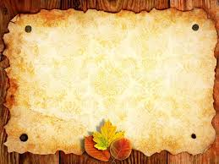
Hoạt động 5: Xem phim
“Truyền thuyết con rồng cháu tiên”

Slide 23

Hoạt động 6: Hát, múa theo bài hát
“Dòng máu Lạc Hồng”

Slide 24
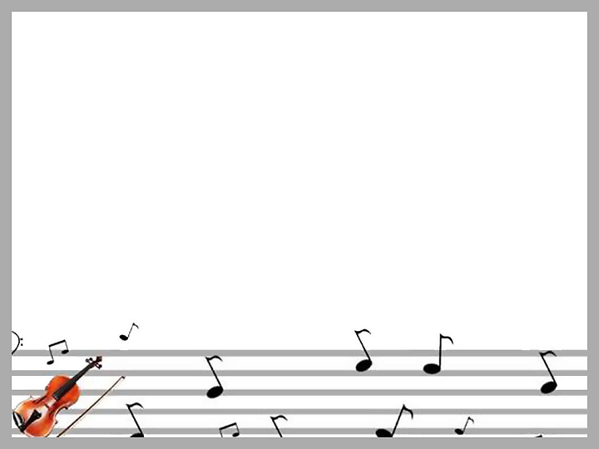

Hãy truy cập vào đây để hiểu rõ về ngày giỗ tổ Hùng vương 10 - 3

Slide 25

Hãy truy cập vào đây để nghe những bài hát về ngày giỗ tổ Hùng vương 10 - 3

Slide 26

Tài liệu tham khảo
1. Hướng dẫn thực hiện chương trình giáo dục mầm non
2. Hướng dẫn sử dụng phần mềm ISPRING SUITE 7.0
3. Phần mềm sử dụng
Thiết kế trình bày trang
Phần mềm Microsoft powerpoint
Phần mềm ISPRING SUITE 7.0
Phần mềm xử lý video
Phần mềm xử lý ảnh Adobe photoshop CS2

Slide 27

PHÒNG GD&ĐT QUẬN BẮC TỪ LIÊM
TRƯỜNG MẦM NON PHÚC DIỄN
CUỘC THI THIẾT KẾ BÀI GIẢNG E – LEARNING
Lĩnh vực phát triển nhận thức
Đề tài: Khám phá xã hội:
“Bé tìm hiểu về ngày giỗ tổ Hùng Vương 10 – 3
Lứa tuổi: Mẫu giáo lớn
Giáo viên: Nguyễn Thị Lý – Vũ Thị Bích Ngọc – Nguyễn Thị Hà
Email: Sonnhiyeuquy@gmail.com
Điện thoại: 0982059284

